Slide 1
Romantismus

Slide 2
charakteristika
Reakce na klasicismus a osvícenství
Hnutí během 19.století
Název podle názvu román: vypravování v románském jazyce plné rytířského dobrodružství, fantastických zápletek a nespoutané vášnivosti…..kritikové posměšně nazvali celé hnutí: romantismus
Romantismus stavěl na citu, víře, fantazii, přinesl obrodu náboženství
Nad společenské konvence kladl právo osobnosti a osobní svobodu
Nespokojený člověk se uchyloval do samoty, do přírody, do snů a fantazie, k venkovu. Do historie a exotických zemí, velkým lákadlem byl středověk se svou hlubokou vírou a legendami

Slide 3
Architektura
Zájem o stavby především gotické stavby
Symbolika ztracené evropské jednoty
Architekti studovali středověk a užívali jejich prvky ve stavbách-církevních i světských
Kolébkou novogotické architektury byla Anglie, kde probíhal současně klasicismus i romantismus
Nejznámější stavba je londýnský parlament
Gotika ovládala Anglii celé 19.století

Slide 4
Charles Barry a Augustus Welby Northmore Pugin – 1836-1860

Slide 5
První litinový most přes řeku Sovern 1776-1779, ing.T.F.Prichard

Slide 6
Zavěšený most přes Menaiský průliv – Thomas Telford – 1819-1826

Slide 7
Francie a Eugéne Viollet-le Duc -dostavby

Slide 8
Carcassone

Slide 9
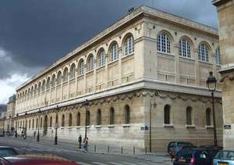
Henry Labrouste – knihovna Sainte-Geneviéve (1843-1850)

Slide 10
Francois Duquesnay – Východní nádraží, Paříž – 1847-1852

Slide 12
V Německu
vládl dlouho klasicismus
Gotika probouzela německý nacionalismus – projev síly a velikosti
Dostavby katedrál – Kolín nad Rýnem, dóm sv. Štěpána
Zámek Hohenschwangau – bavorského Ludvíka I., architekt Josef Daniel Ohlmuller

Slide 13
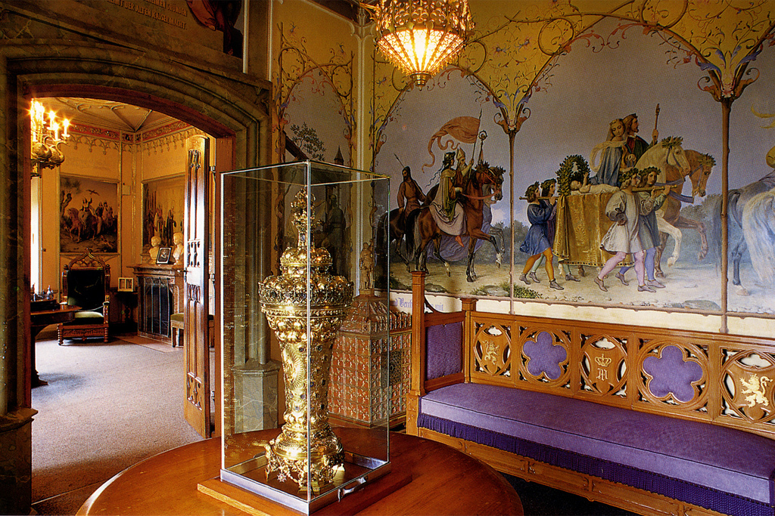

Slide 14
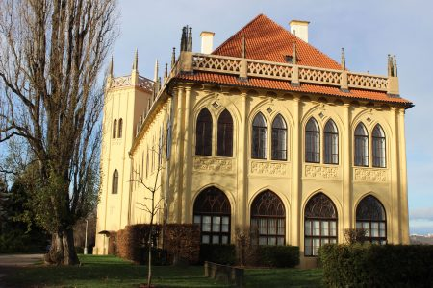
V Čechách se projevil romantismus při stavbě parků, různých drobných staveb
Místodržitelský letohrádek v Královské oboře

Slide 15
Lednický zámek – Georg Wingelmuller (1825-1862)

Slide 16
Hluboká –František Beer (1841-1871)

Slide 17
Jean du Seigneur, Zuřivý Roland

